Slide 1
Project
Lumos
- 서울 기상 분석에 따른 태양광 패널 도로 ‘Solar Road’의 입지 선정 -
Team_ ProteinChunks
권혁신, 박근오, 최건우, 이정현

Slide 2
공모 배경
데이터 처리 방안, 활용 분석 기법
서비스 활용 방안
활용 데이터 정의
분석 결과
서비스 기대 효과

Slide 3
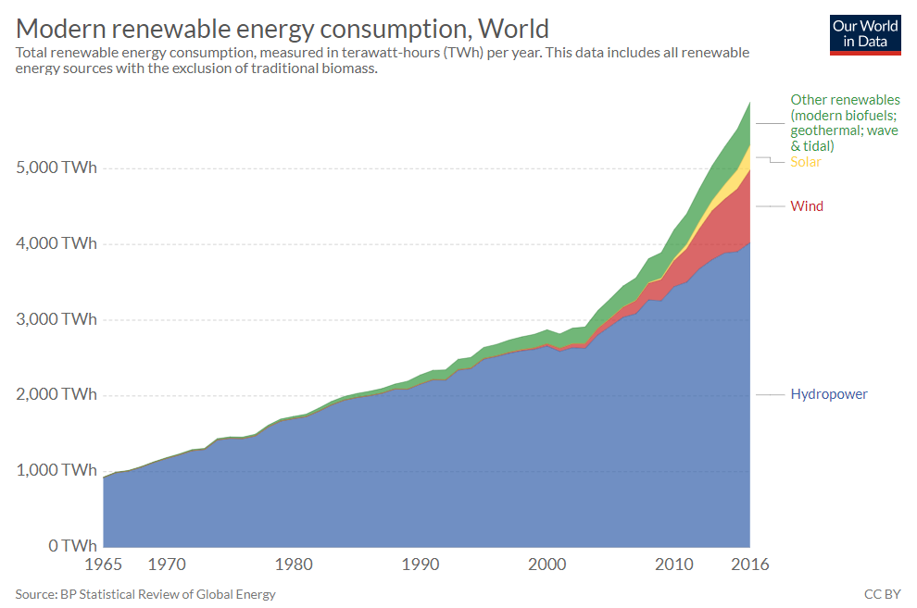
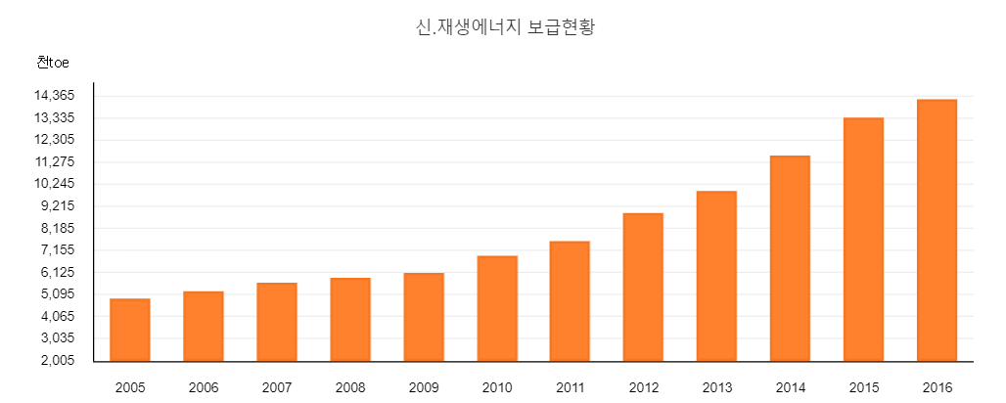
공모 배경
전 세계 그리고 국내 신재생에너지에 대한 관심 및 수요 증가
출처 : 한국에너지공단 신재생에너지센터「신재생에너지보급통계」
기후변화협약 발효 및 고유가 상황 등에 대응하기 위한 정부 투자와 민간참여에 힘입어 신재생 에너지 공급량 지속 증가
출처 : https://ourworldindata.org/renewable-energy
2016년 24.3%였던 전 세계 신재생에너지원 비중은 2040년까지 39.9%로 증가할 전망
현재의 기술 수준으로 산출할 수 있는 신재생에너지 자원 잠재(생산)량 국내 생산 총 전력량의 22배.
Notes:
세계적으로 관심 증가, 국내에도 증가

Slide 4

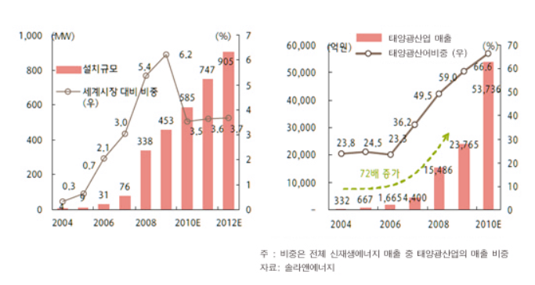
공모 배경
신재생 에너지 – 태양광 에너지 - 솔라로드
태양광 에너지의 장점
출처 : 신재생 에너지 데이터 센터 KIER
“미래성장동력 발굴과 기술혁신정책 보고서”에 따르면 신재생 에너지 중 태양광 발전의 한국미래기술지수가 가장 높게 평가
에너지 변환 과정에 기계적, 화학적 변환이 없음
시스템 구조가 단순하여 유지보수 거의 불필요
국내 태양광발전 시장 규모는 정부의 정책적인 지원으로 최근 5년간 연평균 145.3%의 고성장세
소음, 방사성, 폭발의 위험이 없음
Notes:
신재생에너지 중 태양광에너지 -> 서울시 솔라로드 설치

Slide 5
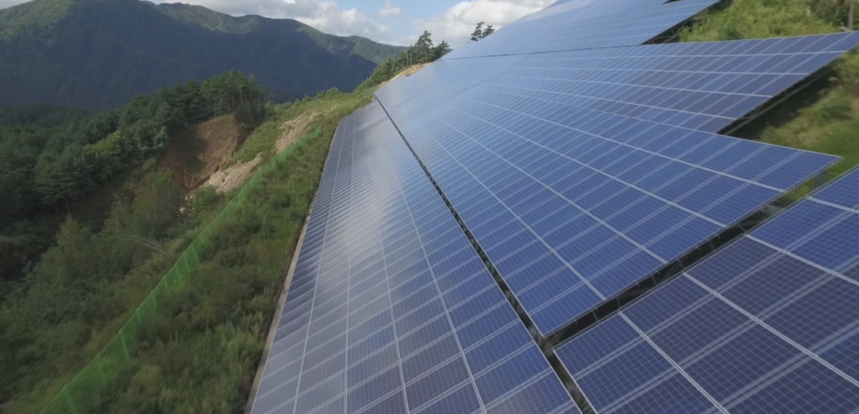

공모 배경
신재생 에너지 – 태양광 에너지 - 솔라로드
기존 태양광 발전
원전 1000㎿ 설비 용량을 갖추는 데 필요한 용지는 0.6㎢.
같은 용량의 태양광발전소는 20배나 넓은 13.2㎢의 땅이 필요
임야, 도로 사면, 산, 해양 등에 설치할 경우 비용 증가 및 녹지 훼손 등의 환경문제 발생
솔라 로드 태양광 발전
출처 : 연합 뉴스
솔라 로드는 태양광 발전 패널을 도로 분야에 적용하여 신재생 에너지를 생산하는 태양광 발전 도로
도로나 철도 같은 유휴 공간 활용 가능
도시의 개발 계획에 따른 다양한 분야에 접목시킬 수 있을 것으로 예상
출처 : 제공 = 서울시
Notes:
자전거 도로의 국지적 활용

Slide 6
공모 배경
신재생 에너지 – 태양광 에너지 - 솔라로드
솔라 로드를 자전거 도로에 적용시킨다면 좁은 부지안에서도 효율적인 전력 생산을 할 수 있지 않을까?
자전거 도로데이터와 날씨 데이터들을 수집, 분석하여 솔라 로드의 최적 입지를 선정
Notes:
자전거 도로의 국지적 활용

Slide 7
활용 데이터 정의
데이터 수집 경로 & 종류
기상청 기상자료개방포털에서 제공하는 ‘서울’ 지역 날씨 데이터(평균기온(°C),습도(%),강수량(mm)) 데이터 수집
2010-1-1 ~ 2018-12-31까지 총 108개월 데이터
에어코리아(한국환경공단)에서 제공하는 ‘서울’ 지역 대기 질 인자 중 PM10 데이터를 데이터 수집
2010-1-1 ~ 2018-12-31까지 총 108개월 데이터
Nasa irradiation map에서 제공하는 ‘서울’ 지역 일사량 데이터 수집
2010-1-1 ~ 2018-12-31까지 총 108개월 데이터
우리마을가게 상권분석서비스에서 제공하는 ‘서울’지역 유동인구, 직장인구와 주거인구 데이터 수집
가장 최근 데이터인 2018년 데이터
공공데이터포털에서 제공하는 서울시 자전거 데이터(자전거 좌표, 자전거 폭∙길이 데이터 ) 와 사회 요인 변수 데이터(보안등 개수, 공원면적) 수집
가장 최근 데이터인 2018년 데이터
Notes:
자전거 도로의 국지적 활용

Slide 8
활용 데이터 정의
활용 변수 소개
인자 | 변수명 | 데이터타입 | 설명
날짜 | date | Numeric | yyyy-MM-dd
일사량 | solar | Numeric | 일사량(kWh/m^2)
온도 | temp | Numeric | 온도(°C)
습도 | humid | Numeric | 습도(%)
강수량 | rain | Numeric | 강수량(mm)
미세먼지(pm10) | pm10 | Numeric | 미세먼지(µm)
자전거 도로 좌표 | bike_location | Numeric | 자전거 도로 좌표
자전거 도로 너비 | bike_width | Numeric | 자전거 도로 너비(m)
자전거 도로 길이 | bike_length | Numeric | 자전거 도로 길이(m)
보안등 개수 | security_light | Numeric | 보안등 개수
공원 면적 | park_area | Numeric | 공원 면적(m^2)
직장 인구 밀도 | working_pop | Numeric | 직장 인구 밀도(km^2)
거주 인구 밀도 | resident_pop | Numeric | 거주 인구 밀도(km^2)
유동 인구 밀도 | floating_pop | Numeric | 유동 인구 밀도(km^2)
인자 | 변수명 | 데이터타입 | 설명
지역구 | gu | Factor | 서울 25개 구
지하철 역 | sub_st | Numeric | 지하철 역 개수
버스 정류장 | bus_st | Numeric | 버스 정류장 개수
발전량 | gen | Numeric | 발전량(kWh/m^2)
Notes:
자전거 도로의 국지적 활용

Slide 9
데이터 처리 방안
데이터 처리 계획
과거 9년치
서울 기상 데이터
서울시 자전거 도로
폭, 길이 데이터
발전량 산출 모델
서울시
빌딩 높이 데이터
서울시
구별 솔라로드 발전량 산출
미래 3년치
서울 일사량 예측 데이터
서울시
솔라로드 최종 입지 선정
회귀분석
시계열분석
미래 3년치
서울 기상 예측 데이터
비지도 학습
(K means)
서울시
공원, 보안등 데이터
서울시
직장 인구 밀도
거주 인구 밀도
유동 인구 밀도
솔라로드 활용
전기 구동 이동수단
(이하 전동기)
충전 및 대여소
설치
Notes:
자전거 도로의 국지적 활용

Slide 10
데이터 처리 방안
기상 데이터 처리 방안
기상 데이터 변수 축소
태양광 에너지가 영향을 받는 주요 인자 선별 : 일사량, 온도, 미세먼지, 습도, 강수량 (손정훈, 정수종(2019))
이 변수들 중 일사량이 태양광 발전에 가장 큰 영향을 끼치므로(손정훈, 정수종(2019))
, 일사량을 주요 변수로 하여 분석 필요
기상 데이터 정제
총 9년치의 월 별 기상 데이터 중 결측치의 경우 기상이 비슷한 지역의 유사 데이터 활용
유사 데이터가 없을 경우, 1개월 전후의 데이터 평균을 활용
변수 축소의 결과로 기상 데이터는 일사량, 온도, 미세먼지, 습도, 강수량을 정제하여 사용
Notes:
자전거 도로의 국지적 활용

Slide 11
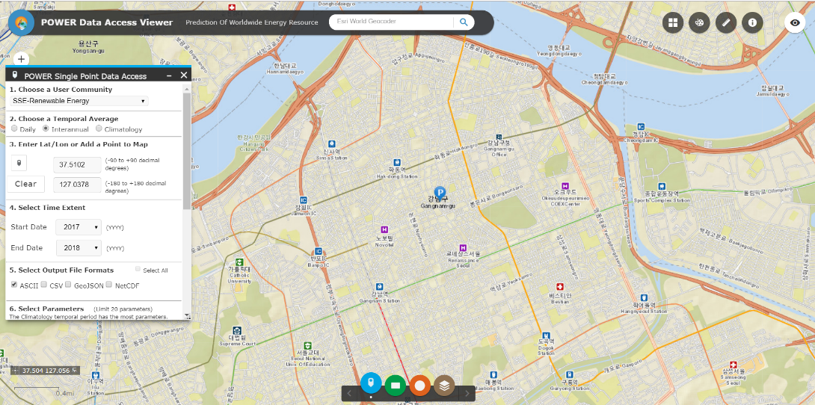
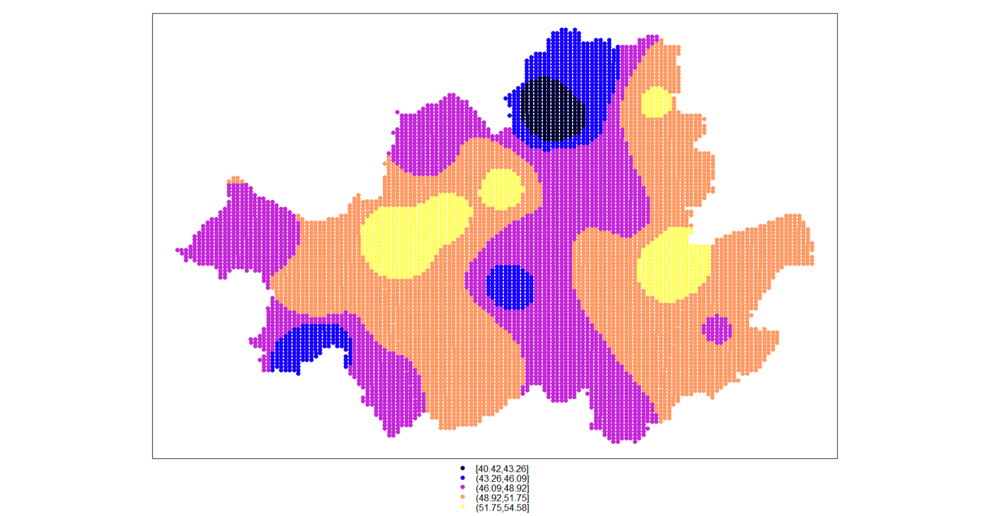
데이터 처리 방안
일사량 데이터 처리 방안
일사량 Crawling
서울시 구별 관측소 기준 Selenium을 이용하여
NASA irradiation map에서 9년치 일 별 일사량 추출
서울시 자전거 도로 좌표 22244개에 대하여 위와 같은
방법으로 일사량 추출
일사량 IDW 보간법
관측소 기준 추출된 일사량을 이용하여 IDW보간법 통해 서울시 전체 좌표 일사량 추출
Crawling 데이터와 IDW 보간법 데이터를 비교한 결과, Crawling데이터에 다량의 중복 데이터 확인 -> IDW 보간법 추출 일사량 사용
Notes:
자전거 도로의 국지적 활용

Slide 12
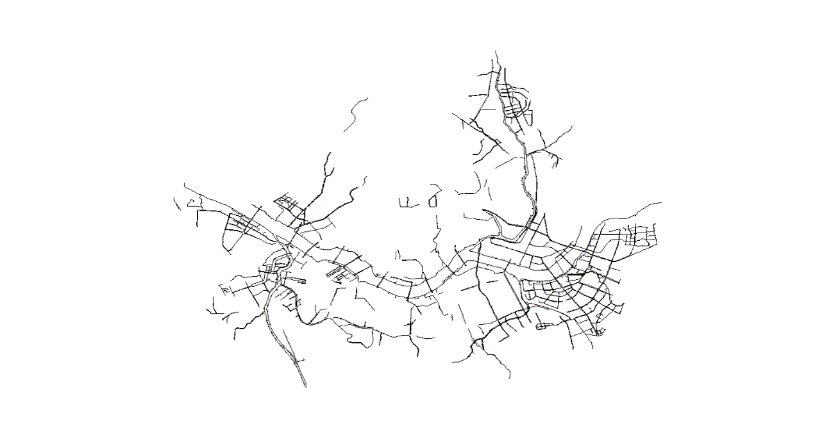
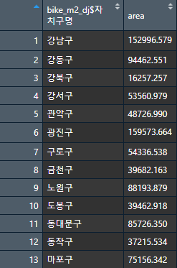
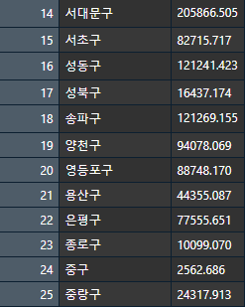
데이터 처리 방안
자전거 도로 데이터 처리 방안
자전거 도로 좌표 데이터
Sampling을 사용하여 원본 shp파일의 중복 좌표 제거
약 4만 여개의 좌표 중 약 2만 여개 추출
경기도에 위치한 좌표 값 제거
해당 데이터는 IDW보간법을 통한 좌표별 일사량 추출에 사용
자전거 도로 폭, 길이 데이터
구 별 자전거 도로 길이 합과 구 별 자전거 도로 폭 평균을 곱하여 구 별 자전거 도로 평균 면적 산출(m^2)
해당 데이터는 발전량 산출 모델에 사용
Notes:
자전거 도로의 국지적 활용

Slide 13



데이터 처리 방안
기타 데이터 처리 방안
보안등, 공원 데이터
두 데이터는 솔라로드의 사회 비용 절감 측면에서 고려되는 요소
보안등의 경우 솔라로드의 LED 패널이 보안등 대체 가능
따라서 보안등의 개수가 적을 지역구일수록 높은 입지 순위를 가짐
소규모 공원에 솔라 로드의 전력 생산을 통해 충분한 전력을 공급 가능
인구 데이터
사업화 과정에서 실시되는 전동기 충전 및 대여소 설치를 위한 수요 인구 파악을 위한 요소, 구 내에 인구가 많을수록 수요가 많을 것이라고 가정.
각 구 별 유동 인구, 직장 인구, 거주 인구 데이터(km^2단위) 사용
Notes:
자전거 도로의 국지적 활용

Slide 14
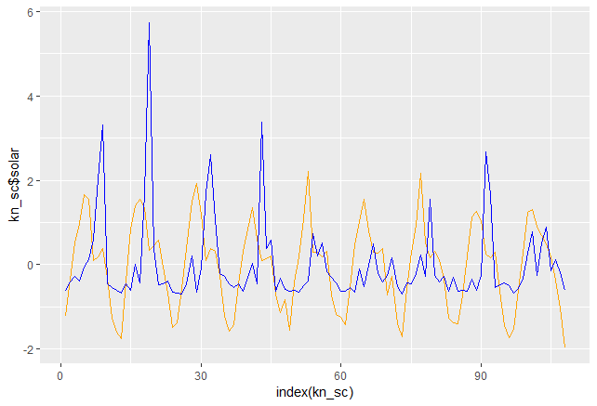
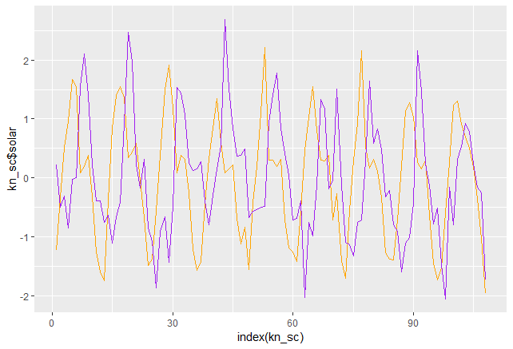
데이터 활용 분석기법
일사량과 기상 데이터 간의 상관 관계(1)
강남구 일사량, 강수량 관계
강남구 일사량, 습도 관계
강수량과 습도가 높아도 일사량은 전반적으로 낮지 않음 -> 여름의 계절적 특성(장마, 긴 일조시간) 으로 높은 강수량,습도 수치의 동시 발현 -> 강수량과 습도는 발전량에 적게 영향을 미침.

Slide 15
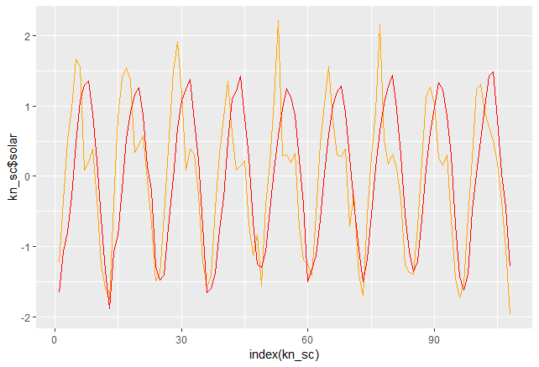
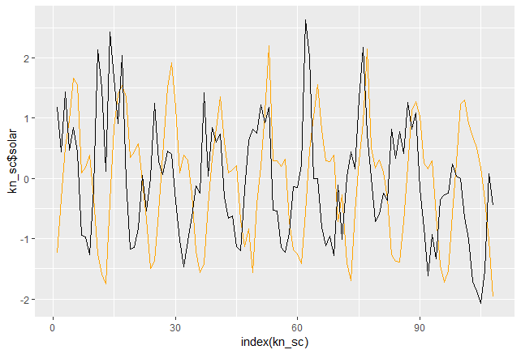
데이터 활용 분석기법
일사량과 기상 데이터 간의 상관 관계(2)
강남구 일사량, 온도 관계
강남구 일사량, pm10 관계
온도↑(여름)→ 일사량↑, 온도↓(겨울)→ 일사량↓
여름=일조시간↑, 겨울=일조시간↓
일사량은 온도뿐만 아니라 일조시간과도 연관이 있다.
일사량과 PM10과는 연관관계가 적다.
일사량은 미세먼지(PM10)보다 다른 기상 데이터에 영향을 받는 것을 확인 가능하다.

Slide 16
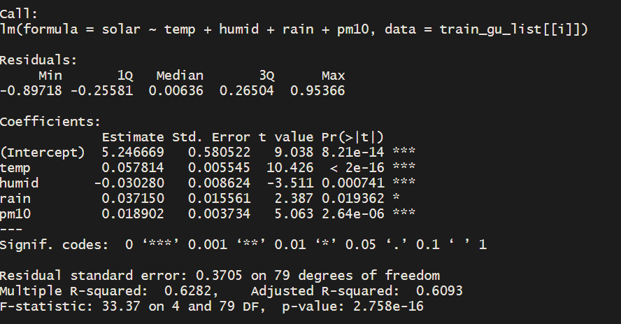
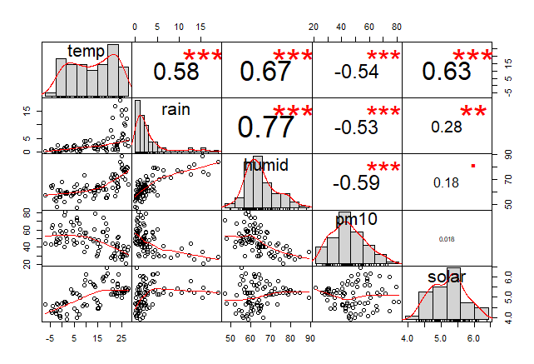
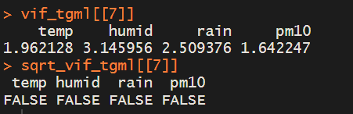
데이터 활용 분석기법
회귀분석
기상 데이터 간 상관관계 분석
상관 관계 분석 결과 앞서 확인한 결과 와 같이 PM10은 다른 날씨 데이터 변수들에 비해 영향을 적게 주는 것을 확인가능하다.
온도와 강수량과 상관관계가 높은 것을 보아 한국의 계절적 특성에 크게 영향을 받는다.
p-value와 다중공선성 확인
일사량과 PM10은 연관관계가 적지만, p-value가 0에 수렴하므로 유의미한 영향을 끼침을 확인 할 수 있다.

Slide 17
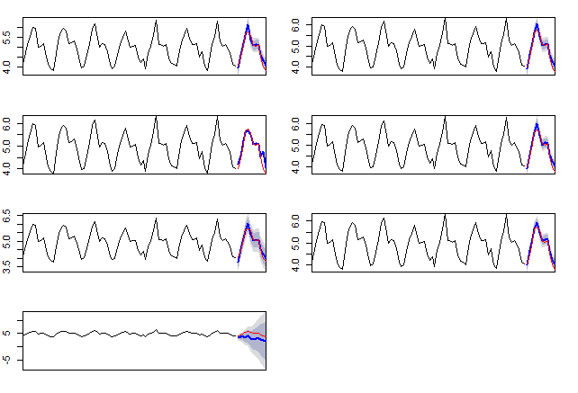
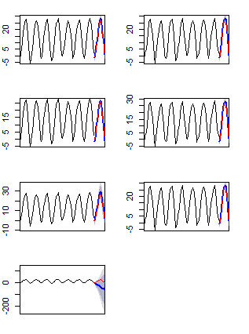
데이터 활용 분석기법
시계열 분석(1)
일사량을 7개 모델로 시계열 분석
온도를 7개 모델로 시계열 분석
일사량의 경우 지수평활법(ETS)이 가장 높은 예측 정확도를 보임
온도의 경우 Neural이 가장 높은 예측 정확도를 보임

Slide 18
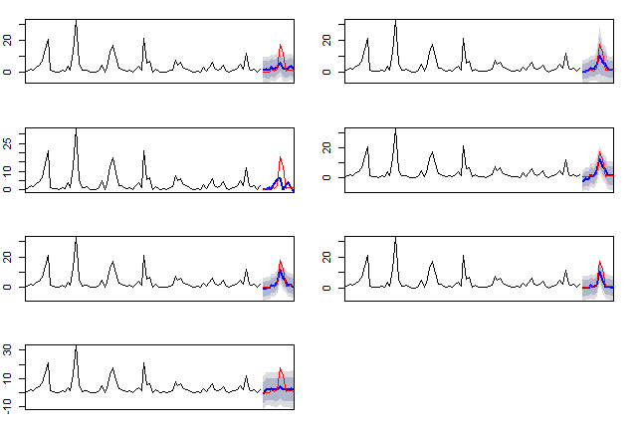
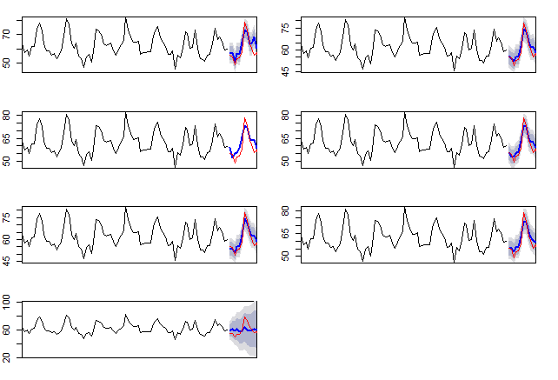
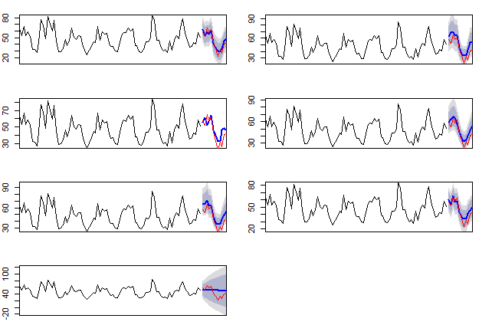
데이터 활용 분석기법
시계열 분석(1)
강수량을 7개 모델로 시계열 분석
습도를 7개 모델로 시계열 분석
PM10을 7개 모델로 시계열 분석
강수량의 경우 BATS가 가장 높은 예측 정확도를 보임
습도의 경우 지수평활법(ETS)이 가장 높은 예측 정확도를 보임
PM10의 경우 ARIMA가 가장 높은 예측 정확도를 보임

Slide 19
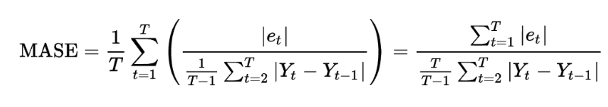
데이터 활용 분석기법
시계열 분석(2)
MASE(Mean Absolute Scaled Error)
예측 값과 실제 값의 차이를 평소에 움직이는 평균 변동폭으로 나눈 값
해당 수치가 낮을 수록 적합한 모델이다.
모델 명/기상변수 | 일사량 | 온도 | 강수량 | 미세먼지(PM10) | 습도
ARIMA | 0.89 | 0.80 | 0.89 | 0.40 | 0.78
ETS(지수평활법) | 0.73 | 0.74 | 0.62 | 0.77 | 0.51
Neural | 0.91 | 0.51 | 0.95 | 0.65 | 0.77
TBATS | 0.78 | 0.74 | 0.59 | 0.63 | 0.54
BATS | 0.77 | 1.30 | 0.58 | 0.79 | 0.56
STL | 0.73 | 0.66 | 0.51 | 0.41 | 0.58
STS | 10.05 | 31.95 | 0.92 | 1.25 | 1.32

Slide 20
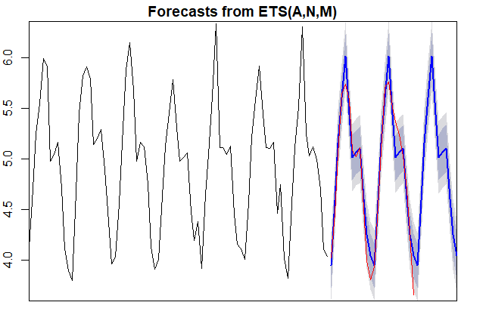
데이터 활용 분석기법
시계열 분석(지수평활법)을 통한 일사량 예측값
지수평활법을 사용해 강남의 미래 3년치 일사량 예측
각 구 별로 미래 3년치 월 일사량을 예측 -> 미래 3년치 월 발전량 산출에 활용

Slide 21
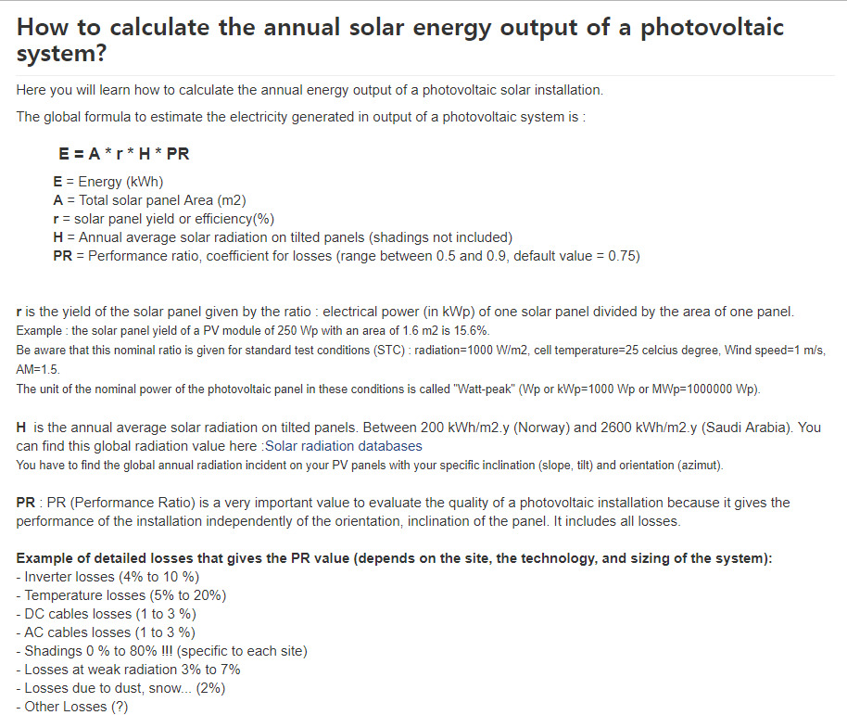
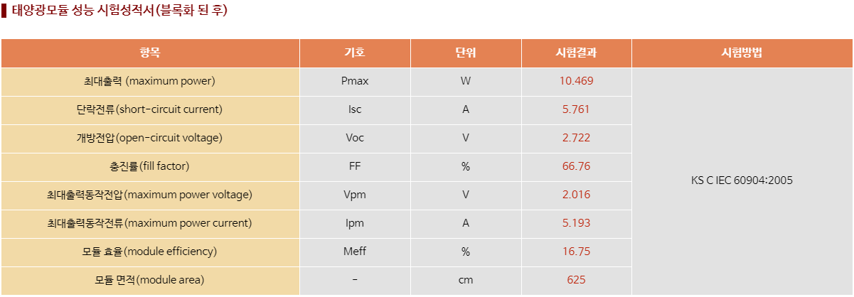
데이터 활용 분석기법
태양광 발전량 산출 모델(1)
한축 테크의 태양광모듈 성능 시험성적서
Photovoltaic software의 태양광 발전량 산출 공식
솔라로드관련 업체중 한 곳을 선정하여 해당 업체의 솔라로드 패널의 규격을 사용해 발전량 산출
Photovoltaic software의 태양광 에너지 수식을 사용
태양광 발전량 = 총 패널 면적 * 패널의 산출 효율성 * 연 평균 일사량 * 성능 비율
한축 테크 패널의 경우 음영율에 따라
손실율이 19~22% 까지 차이남
한축 테크 패널의 성능 비율은
78~81%
성능 비율 = 1 - 손실율

Slide 22
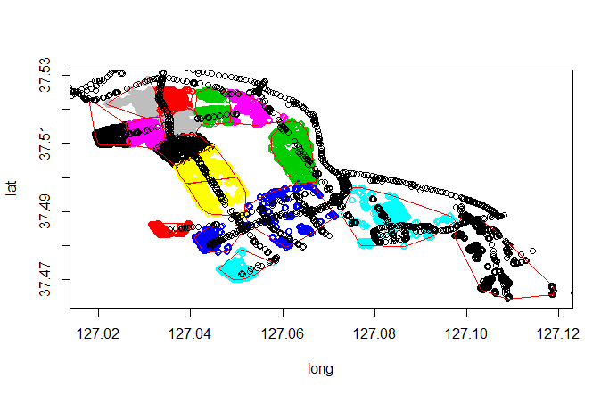
데이터 활용 분석기법
태양광 발전량 산출 모델(2)
발전량 = ((((자전거 도로 폭 * 자전거 도로 길이) / (한 패널의 넓이)) * 3/5) *
(한 패널의 셀 넓이 * 패널 산출 효율성 * (일 누적 일사량 예측값*365) * 0.78)) +
((((자전거 도로 폭 * 자전거 도로 길이) / (한 패널의 넓이)) * 2/5) *
(한 패널의 셀 넓이 * 패널 산출 효율성 * (일 누적 일사량 예측값*365) * 0.81))
강남구의 자전거 도로 건물 음영에 속하지 않는 곳(노란색타원)과 속하는 곳을 구분 (좌표기준으로 구분) -> 2/5가 음영이 없는 곳
강남구 모든 자전거 도로에 솔라로드를 설치했을 때
연 발전량은 31209911 kWh
강남구의 건물 높이 분류와 자전거 도로

Slide 23
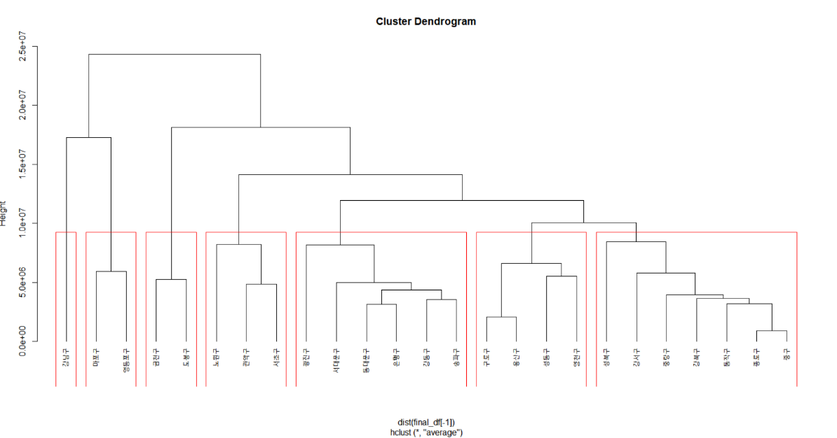
데이터 활용 분석기법
비지도 학습 K means(1)
hclust(계층적 군집분석) 사용변수
3년치 일사량 예측치를 이용하여 발전량 산출 모델을 통해 구한 발전량
인구 데이터(유동 인구 데이터, 거주 인구 데이터, 직장 인구 데이터)
지하철 역 개수
버스 정류장 개수
보안등 개수
공원 면적
계층적 군집분석을 통해 적절한 군집의 개수 결정
7개의 군집 개수가 적절하다는 결과 도출

Slide 24
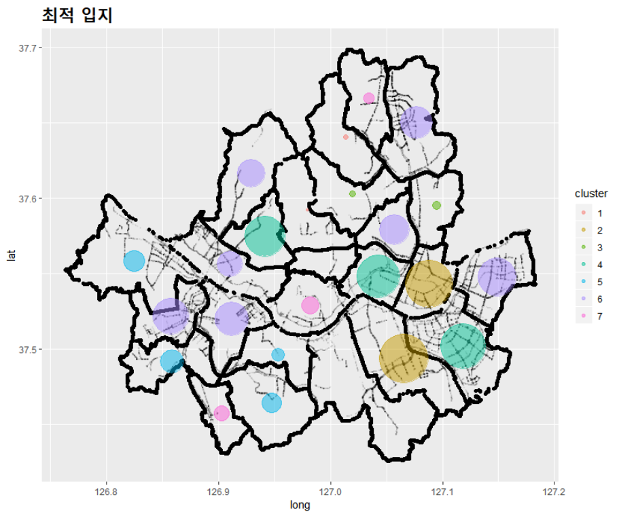
데이터 활용 분석기법
비지도 학습 K means(2)
hclust에서 확인한 7개의 군집 개수를 통해 k means 사용
k means의 결과로 나온 cluster별로 rank 함수를 통해 구 별로
총 등수를 산출
원 크기가 큰 지역구(전체 등급 합이 높은 구) 가 모든 변수들을 고려했을 때 좋은 입지라고 할 수 있다.
강남구(Cluster 4)가 솔라로드 입지 최적의 지역구 선정
k means 를 통해 도출해낸 최적 입지 지도

Slide 25
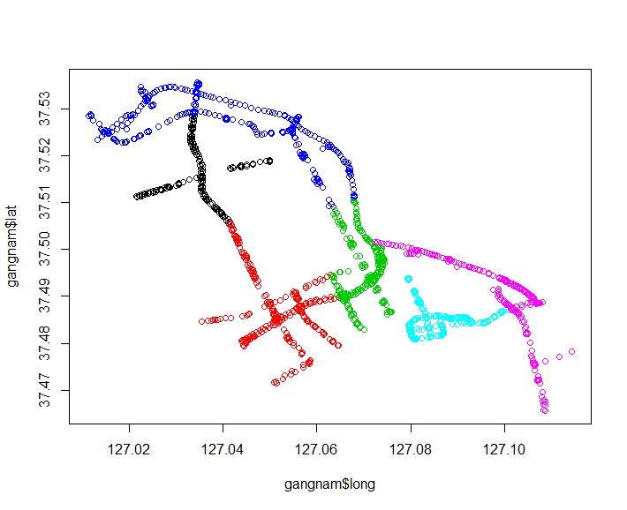
분석 결과
①6684137 kWh(id=4)
③6062357kWh(id=3)
④4438820kWh(id=6)
⑥3212531kWh(id=1)
②6597779kWh
(id=2)
⑤4214288kWh(id=5)
솔라로드 입지 최적의 지역구인 강남구를 기준으로 자전거 도로 태양광 발전량 분석 결과, ID=4인 자전거도로가 6684137 kWh의 발전량을 가짐을 알 수 있음.
또한, 4->2->3->6->5->1 의 ID 순서대로 솔라로드를 설치하는 것을 추천.

Slide 26
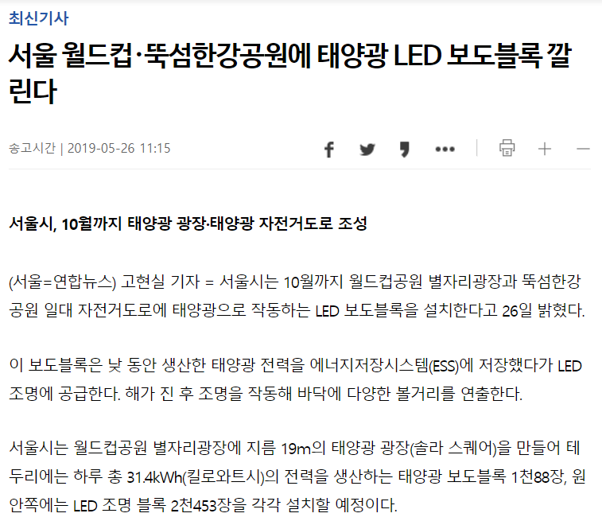
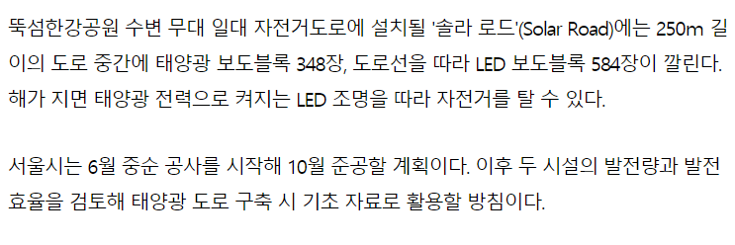
서비스 활용 방안
①’태양의 도시, 서울’사업 추진부서의 주무관의 고민
뚝섬유원지 자전거도로에
설치했던 솔라로드의 반응이 좋긴 했는데... 이 다음엔
어디에 설치해야 하지?
SEOUL

Slide 27

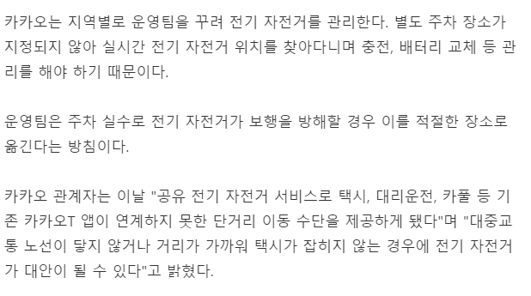
서비스 활용 방안
②카카오T 실무자의 고민: 전기자전거 충전소 입지
전기자전거 이용자들이
배터리가 방전된 자전거를 아무데나 놓고 가서, 자전거를 수거하고 충전하러 가는 시간과 비용이 많이 든다...
어떻게 하면 좋지?
KAKAO

Slide 28
서비스 활용 방안
각 구
발전량
예측 결과
인구밀도
데이터
분석
공공자전거
이동경로
분석
분석 모델 + 인구밀도 데이터 + 자전거 이용 로그
→ 솔라로드 설치 장소 / 전기 충전소 입지 결정

Slide 29
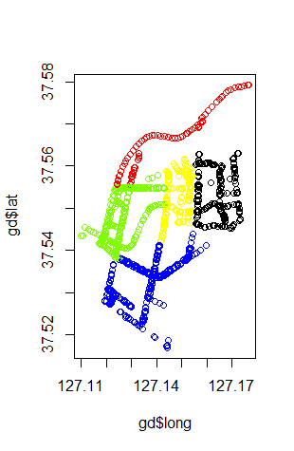
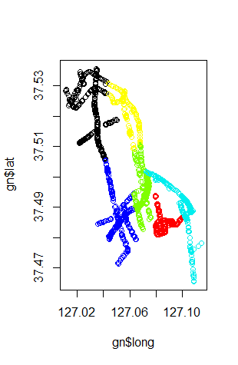
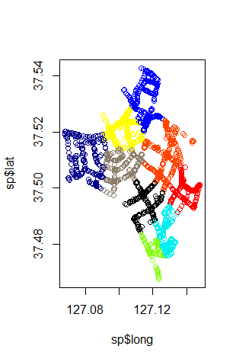
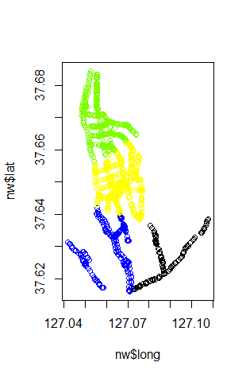
서비스 활용 방안
최적의 솔라로드 설치 장소 선정
!
Seoul
A구
B구
C구
D구

Slide 30

전기 충전소의 최적 입지 선정
!
Kakao

Slide 31
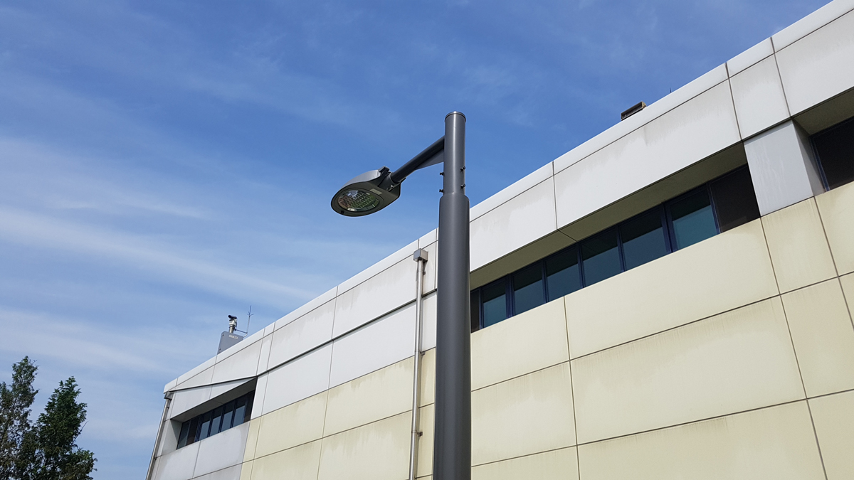
서비스 활용 방안
③보안등 대용의 LED 조명 설치
일반 LED 보안등
태양광 LED 보도블록
모델에 따라 1일 25W~100W 소모
1일 10kWh 생산, 7Wh 소모(3kWh 잉여)
* (주)테크엔 모둘형 보안등(4구)(GNP) 제품 기준
** 위 사진은 해당 제품과 무관
3kWh = 3000W의 추가 전력 확보 가능!

Slide 32
서비스 기대효과
환경 오염 개선
전기 자전거 이용, 소공원 전력 지원, 보안등 등 다양한 곳에 전력 이용 가능
솔라로드의 최적의 입지선정
친환경 태양광 에너지
전력 생산
솔라로드를 이용한 충전소 설치 가능
일반적인 태양광 보다 설치 부지 절약

Slide 33
참고자료
김봉석, 정문선 (2018). 국내 최초 도로 태양광 모듈 개발 및 Test-bed 구축. 대한전기학회 학술대회 논문집, 79-85
손정훈, 정수종 (2019). 태양광 발전량에 영향을 미치는 미세먼지에 관한 연구. 한국환경정책학회학술 대회논문집, 52-54
신재생에너지데이터센터(2019), 태양에너지국내현황, https://kredc.kier.re.kr/kier/02_energyInfo/Solar_contryin.aspx
연합뉴스(2017), 신재생에너지 잠재량, 국내 총 전력량의 22배, https://www.yna.co.kr/view/AKR20171009028400003
한국건설기술연구원(2016), 태양광 도로 발전 효율 향상 기술 개발, http://kiss.kstudy.com/public/public2- article.asp?key=50905054
한국에너지공단(2019), 신재생에너지 보급통계, www.knrec.or.kr
한축테크.(2019), 한축테크, http://www.tanksolar.co.kr/
Kulkarni,A.(2013), Solar Roadways” – Rebuilding our Infrastructure and Economy, International Journal of Engineering Research and Applications (IJERA) ISSN: 2248-9622 www.ijera.com Vol. 3, Issue 3, May-Jun 2013, pp.1429-1436
Mehta,A. et.al.(2015). Solar Roadways-The future of roadways. International Advanced Research Journal in Science, Engineering and Technology (IARJSET) National Conference on Renewable Energy and Environment (NCREE-2015)
Our World in Data(2016), Renewable Energy, https://ourworldindata.org/renewable-energy
photovoltaic-software(2019), How to calculate the annual solar energy output of a photovoltaic system?, https://photovoltaic-software.com/principle-ressources/how-calculate-solar-energy- power-pv-systems
Sevaraju.R.K.(2012). Characterization of Solar Roadways Via Computational and Experimental Investigations. Electronic Thesis and Dissertation Repository. 906.
Solar Today(2019), 세계각국의 신재생에너지 비전, 이렇게 진행되고 있다, https://www.solartodaymag.com/news/articleView.html?idxno=8550

Slide 34
감사합니다

